Slide 1
Kansantalouden mittareita
(Kpl 5)

Slide 2
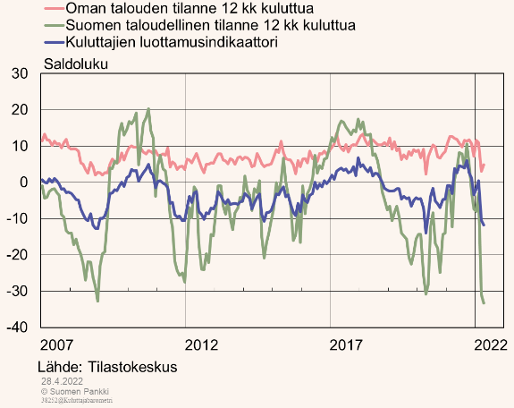
Tilastokeskuksen kuluttajabarometri
Kuvaa kotitalouksien luottamusta tulevaisuuteen
Luottamuksen muutokset heijastuvat kotimaiseen kulutuskysyntään

Slide 3
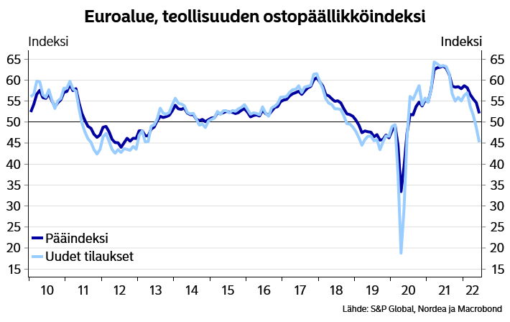
Ostopäällikköindeksi
Koostuu teollisuuden ostopäälliköiden raportoimista tilanteista koskien tuotannon tasoa, uusia tilauksia, toimittajien toimitusten nopeutta, varastojen tasoa, kertyneitä tilauksia ja työllisyyden tasoa

Slide 4
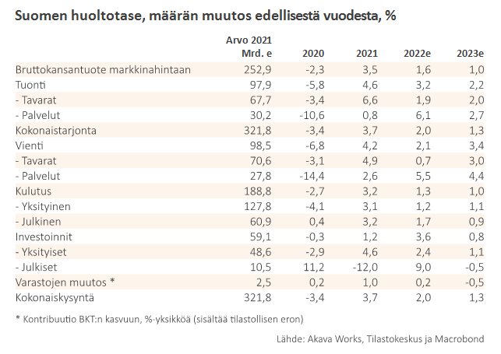
Huoltotase eli kokonaiskysynnän ja kokonaistarjonnan tase
Kokonaistarjonta = BKT (n.70%) + tuonti (n.30%)
Kokonaiskysyntä = Kotimainen yksityinen ja julkinen kulutuskysyntä, vientikysyntä, investoinnit ja varastot
Varastojen muutos tasaa taseen
Kysynnän muutokset heijastuvat välittömästi tarjontaan

Slide 5
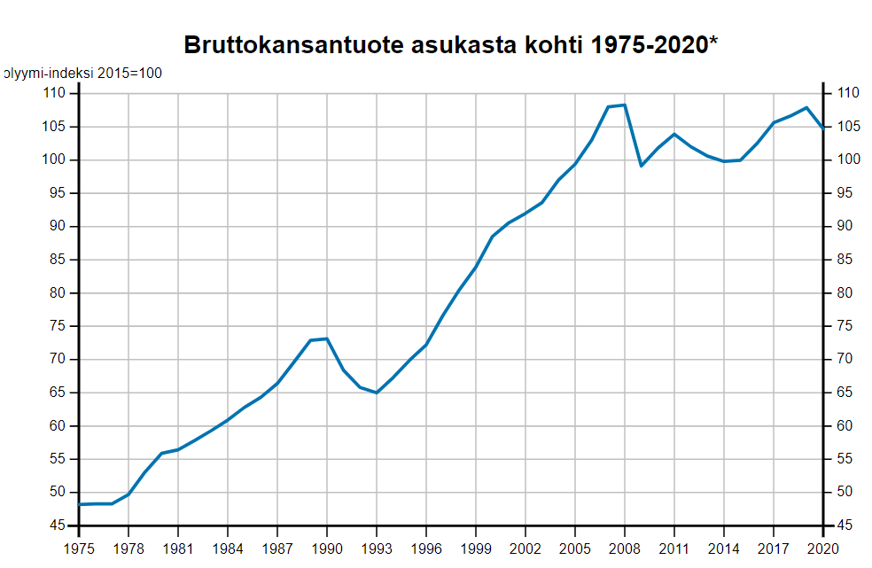
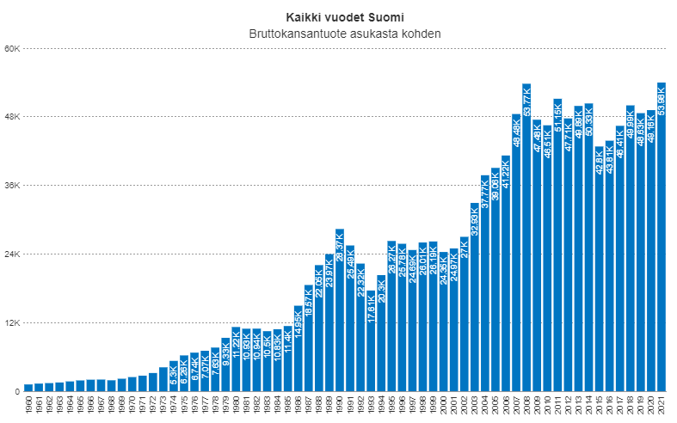
Bruttokansantuote
Mittaa maassa vuoden aikana tuotettujen hyödykkeiden määrän rahassa -> Kansantalouden kokonaistuotannon arvo
Ottaa huomioon vain lopputuotteet, välituotteita ei huomioida
Käytetään yleisesti valtioiden elintasovertailussa (BKT/asukas)

